Slide 1
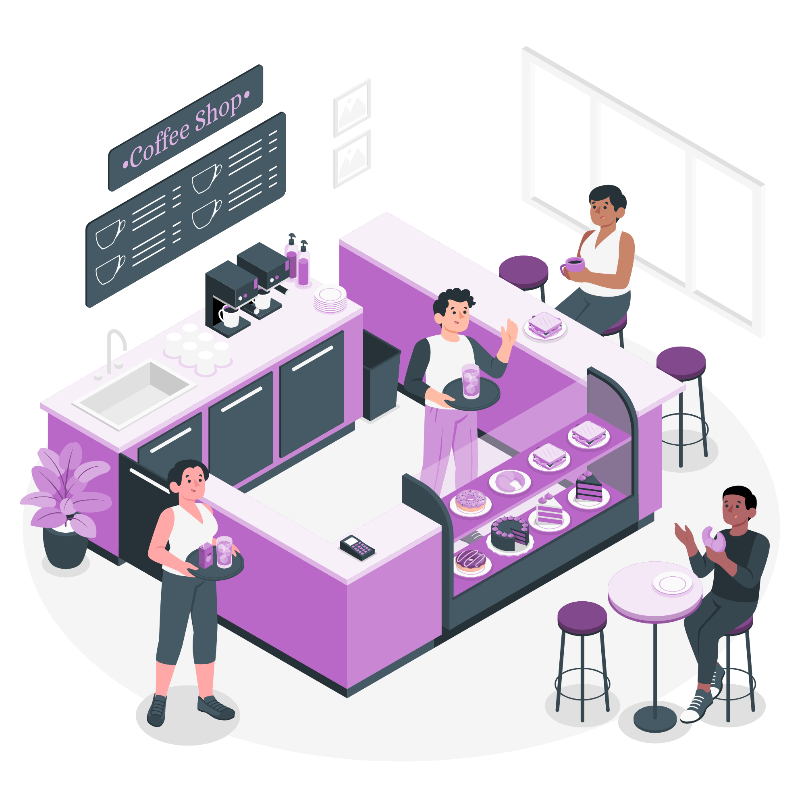


Restaurant
Projet BD / Réseau
ROMDHANI Ryan | LASLAH Samy | BOUCCEREDJ Sami
L3 Informatique
06/12/2022

Slide 2



Présentation du projet
Le projet :
Système informatique chaîne de restaurant
Base de donnée menu disponible
Information sur les restaurants
Modélisation :
Schéma E/A
Schema Relationnel
Dictionnaire de donnée
Réalisation :
PostgreSQL
Jeu de donnée
Requêtes
PHP
06/12/2022

Slide 3
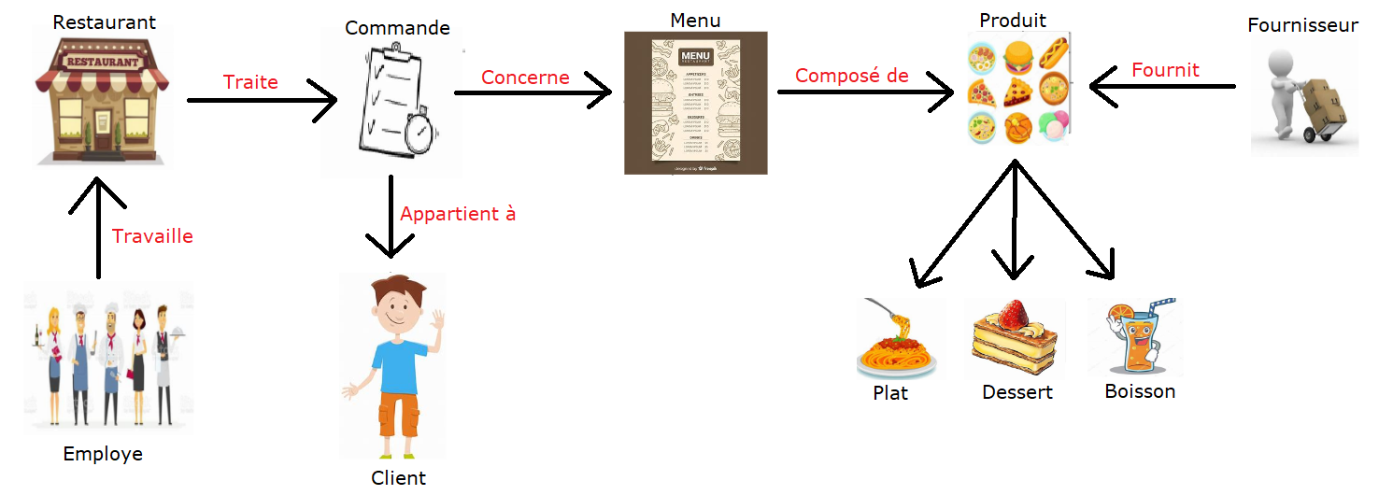
La Base de Données
Spécificités BD:
10 tables
Relation 1-N
Relation N-M
Héritage
06/12/2022

Slide 4
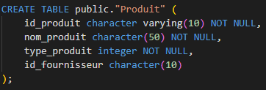
DDL & DML
DDL:
Création
Insertion
DML:
Sélection
Mise à jour
06/12/2022

Slide 5
Spécificités Web
Inscription Client:
Ajout base de donnée
Hashage mot de passe:
Sécurité
Respect vie privée
Authentification Client:
Vérification base de donnée
Autorisation
Commande Client:
Ajout base de donnée
Attribution numéro de commande
06/12/2022

Slide 6
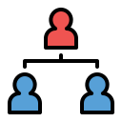




Conclusion et Perspective
Complétude du projet
Elargissement
SGBDR PostgreSQL
Python / Java
Type de données variées
Requêtes SQL
Site Web (HTML/PHP/CSS)
Accès Managers
Application Mobile
Spécificité du site employée
Carte interactive
Mise à jour avec Javascript
Ajout de produit
06/12/2022

